Slide 1
психологія епохи відродження

Slide 2
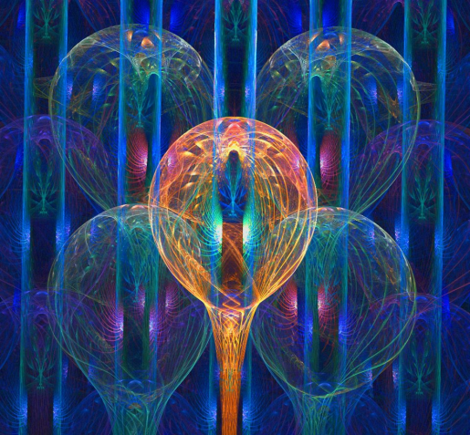
Період Відродження був часом
- повернення (відродження) найважливіших принципів античної науки,
- відходу від догматизму, що був характерний для Середньовіччя,
- пошуку шляхів найбільш оптимального наукового дослідження психічних (душевних) станів тощо.
У цей же час зародився новий предмет психологічної науки як науки про свідомість, остаточно сформульований вже в Новий час.

Slide 3
XV - XVII століття залишилися в історії часом зльоту мистецтва, передусім італійського живопису і скульптури.
Величезне значення мала і Реформація, що змінила не лише церковне життя, але і свідомість людей. Відкриття Америки, розширення географічних понять також позначилися на загальному світогляді й привели до активного розвитку наукових знань. Значні відкриття були зроблені передусім в астрономії, математиці, фізиці, філософії та суспільних науках.

Slide 4
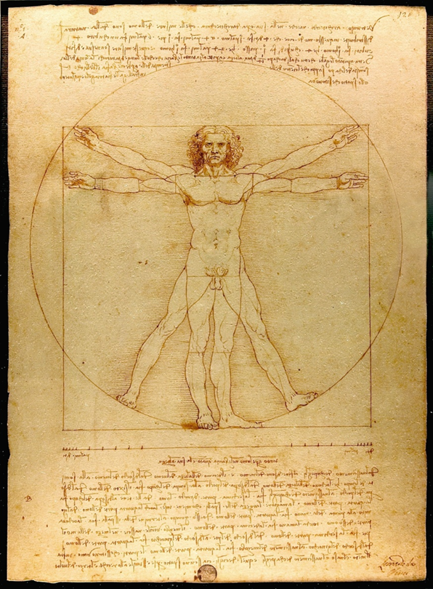
Філософсько-психологічне мислення цього часу прийнято називати антропоцентричним (людина – центр найвищої мети Всесвіту).
В епоху Відродження формується нова самосвідомість людини, її активна життєва позиція, з’являється відчуття особистої сили й таланту. Ідеалом людини є різнобічна діяльність людини, яка орієнтується на культуру. Пріоритетним в ієрархії духовних цінностей стають особисті переваги та шляхетність людини. Метою життя тепер виступає не спасіння душі, а творчість, пізнання, служіння людям, суспільству, а не Богу.
Отже, однією з характерних рис епохи Відродження є її гуманізм.

Slide 5
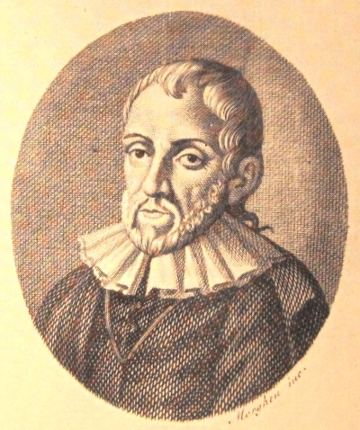
Бернандіно Телезіо
(1509-1588 рр.)
Прагнучи пояснити психічне з природних законів, науковець організував перше суспільство дослідників природи, яке вивчали природу в усіх її частинах, пояснюючи її з неї самої. Тому на перший план в його концепції вийшло вчення про рушійні сили, що є джерелом енергії для різних форм розвитку. В якості основних він виділив тепло і холод, світло і темряву, здатність до розширення і скорочення і т.д. Ці сили, - стверджував Телезіо, перебувають у взаємному проникненні, створюючи нові утворення, пов'язані з концентрацією певних сил.
Боротьба протилежних сил і є джерелом усілякого розвитку.

Slide 6
Телезіо також вважав, що головною метою природи є збереження досягнутого стану. Таким чином, можна говорити про те, що в його концепції вперше з’явилася ідея гомеостазу.
Закону самозбереження, на його думку, підкорюється і розвиток психіки, а розум і емоції регулюють цей процес.

Slide 7
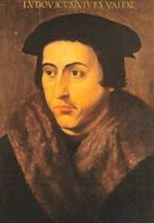
Про необхідність розвивати природничо-науковий підхід до досліджень психіки писав і відомий іспанський вчений Хуан Луїс Вівес (1492-1540 рр.).
У своїй роботі «Про душу і життя» X. Вівес обгрунтував новий підхід до психології як науки емпіричної, заснованої на аналізі даних чуттєвого досвіду.
Для правильної побудови понять він пропонував новий спосіб узагальнення чуттєвих даних – індукцію.

Slide 8
Разом із сенсорною стороною душевної діяльності науковцем важливе значення надавалося й емоційній.
Вівес одним із перших дійшов висновку, що найбільш ефективним для пригнічення негативного переживання є не його стримування або пригнічення розумом а витіснення іншим, сильнішим переживанням.

Slide 9
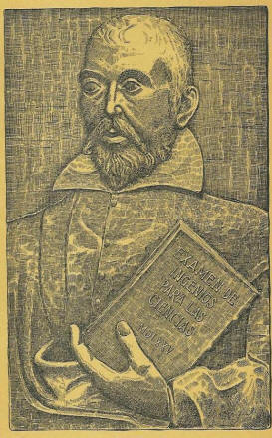
Хуан Уарте (1530-1592 рр.)
Іспанський психолог і лікар, який є автором однієї з перших психологічних робіт «Дослідження здібностей до наук», присвяченій вивченню індивідуальних відмінностей людей у здібностях з метою професійного відбору.
Аналіз здібностей зіставлявся з сумішшю чотирьох елементів в організмі (темпераментом) і з відмінностями у сферах діяльності (медицина юриспруденція, військове мистецтво, управління державою і т.д.), що вимагають відповідних дарувань.

Slide 10
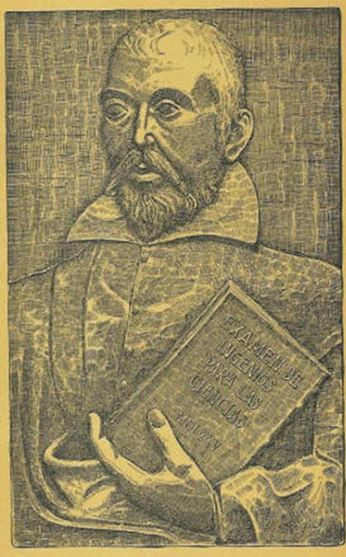
Основними здібностями визнавалися уява (фантазія), пам'ять та інтелект.
Аналізуючи різноманітні науки і мистецтва, X. Уарте оцінював їх з точки зору того, яку з трьох здібностей вони вимагають. Це спрямувало думку Уарте на психологічний аналіз діяльності полководця, лікаря, юриста, теолога тощо.

Slide 11
Залежність таланту від природи не означає, на думку Уарте, даремності виховання і праці.
Однак і тут наявні індивідуальні й вікові відмінності. Істотну роль у формуванні здібностей відіграють фізіологічні фактори, зокрема характер харчування.

Slide 12
Уарте вважав, що особливо важливо встановити зовнішні ознаки, за якими можна було б розрізняти якості мозку, що визначають характер дарування. І хоча його власні спостереження про відповідності між тілесними ознаками і здібностями дуже наївні (він, наприклад, виділяв в якості таких ознак жорсткість волосся, особливості сміху тощо), сама ідея про кореляцію між внутрішнім і зовнішнім була, як показав подальший шлях диференціальної психології, цілком раціональною.

Slide 13
Уарте мріяв про організацію професійного відбору в державному масштабі.
«Для того, щоб ніхто не помилявся у виборі професії, государеві слід було б виділити уповноважених людей, які відкрили б у кожного дарування ще в ніжному віці й змусили б його обов'язково вивчати ті знання, які йому підходять».

